Slide 1

رياضيات الصف الأول الابتدائي – الجزء الأول
(8-9): الْجَمْعُ الرَأْسِيُّ
(الصفحة 141)

Slide 2

سنتعلّم في هذا الدرس
كتابة حقائق الجمع أفقيًا ورأسيًا

Slide 3
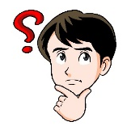
انْظُرْ إلى قِطْعَة الدُومينو التي أمامك:
ما مجموع النقاط في جانبي قطعة الدومينو
عدد النقاط في
الأعلى
3
عدد النقاط في
الجانب الأيسر
عدد النقاط في
الجانب الأيمن
+
عدد النقاط في
الأسفل
2
مجموع النقاط في جانبي قطعة الدومينو
5
5
=
2
+
3
ناتج الجمع
ناتج الجمع
ماذا تلاحظ؟
الْجَمْعُ الرَأْسِيُّ - الصف الأول الابتدائي
وزارة التربية والتعليم – 2020م

Slide 4
الزمن: دقيقتان
ماذا تلاحظ؟
انْظُرْ إلى قِطعتي الدُومينو التي أَمَامَكَ:
اكتب الأعداد ،ثم جِد ناتج الجمع.
1
5
+
1
6
1
5
=
+
اجب عن التمرين (2)
في الكتاب صفحة 141، ثم تأكد من الإجابة.
اجب عن التمرين (1)
في الكتاب صفحة 141، ثم تأكد من الإجابة.
6
الْجَمْعُ الرَأْسِيُّ - الصف الأول الابتدائي
وزارة التربية والتعليم – 2020م

Slide 5
الزمن: دقيقتان
اجب عن التمرين ( 3 ،4)
في الكتاب صفحة 141، ثم تأكد من الإجابة.
ماذا تلاحظ؟
انْظُرْ إلى قِطعتي الدُومينو التي أَمَامَكَ:
اكتب الأعداد ،ثم جِد ناتج الجمع.
3
4
+
3
7
3
4
=
+
7
الْجَمْعُ الرَأْسِيُّ - الصف الأول الابتدائي
وزارة التربية والتعليم – 2020م

Slide 6
الزمن: دقيقتان
اجب عن التمرين ( 5 ،6)
في الكتاب صفحة 142، ثم تأكد من الإجابة.
ماذا تلاحظ؟
انْظُرْ إلى قِطعتي الدُومينو التي أَمَامَكَ:
اكتب الأعداد ،ثم جِد ناتج الجمع.
5
6
+
1
7
1
6
=
+
7
الْجَمْعُ الرَأْسِيُّ - الصف الأول الابتدائي
وزارة التربية والتعليم – 2020م

Slide 7
الزمن: دقيقتان
اجب عن التمرين ( 7 ،8)
في الكتاب صفحة 142، ثم تأكد من الإجابة.
ماذا تلاحظ؟
انْظُرْ إلى قِطعتي الدُومينو التي أَمَامَكَ:
اكتب الأعداد ،ثم جِد ناتج الجمع.
7
8
5
+
3
8
3
5
=
+
8
الْجَمْعُ الرَأْسِيُّ - الصف الأول الابتدائي
وزارة التربية والتعليم – 2020م

Slide 8
الزمن: دقيقتان
لعبة الإنصات
استمع جيدًا للحكاية التي سأرويها،ثم أوجد الناتج بالصورة الرأسية
تحب سارة أكل فاكهة الكرز ، وضعت لها في صحنها في كل مرة حبتان من الكرز
كذلك علاء يحب أكل الكرز وضع له في صحنه في كل مرة حبتان من الكرز
ما العدد الكلي لحبات الكرز في الصحنين؟
4
+
العدد الكلي لحبات الكرز:
4
8
الْجَمْعُ الرَأْسِيُّ - الصف الأول الابتدائي
وزارة التربية والتعليم – 2020م

Slide 9
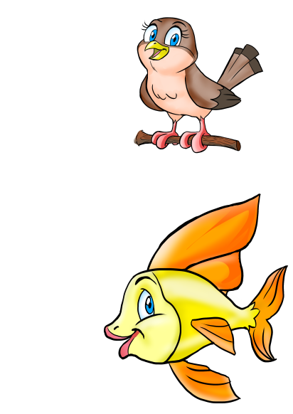
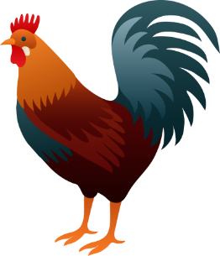
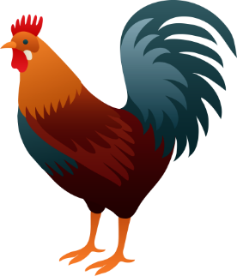
لعبة السرعة
في المزرعة عدد من العصافير والدِيَكَة،ستظهر وسأخفيها بسرعة
أوجد مجموع عدد العصافير والديكة بشكل رأسي.
الْجَمْعُ الرَأْسِيُّ - الصف الأول الابتدائي
وزارة التربية والتعليم – 2020م

Slide 10
لعبة السرعة
3
+
4
عدد الطيور في المزرعة :
7
الْجَمْعُ الرَأْسِيُّ - الصف الأول الابتدائي
وزارة التربية والتعليم – 2020م

Slide 11
عزيزي الطالب
لمزيد من التدريب ارجع لكتاب التمارين صفحة 58
لحل التمارين
الْجَمْعُ الرَأْسِيُّ - الصف الأول الابتدائي
وزارة التربية والتعليم – 2020م

Slide 12

انتهى الدرس
الْجَمْعُ الرَأْسِيُّ - الصف الأول الابتدائي
وزارة التربية والتعليم – 2020م

